Slide 1

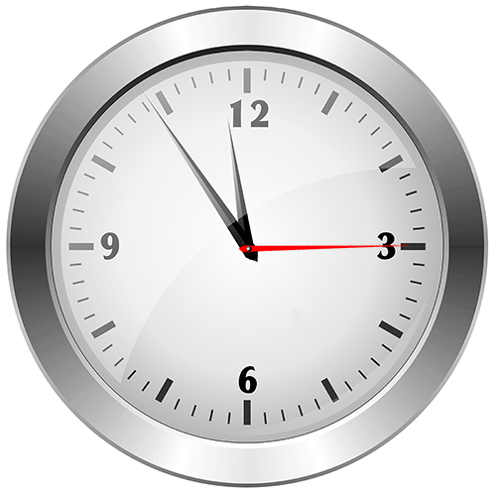
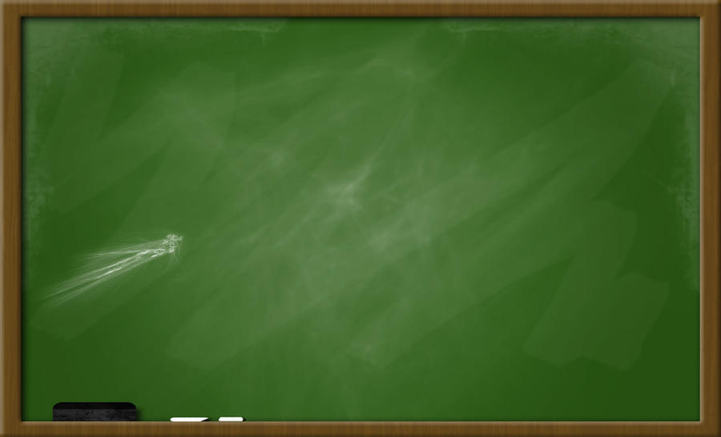
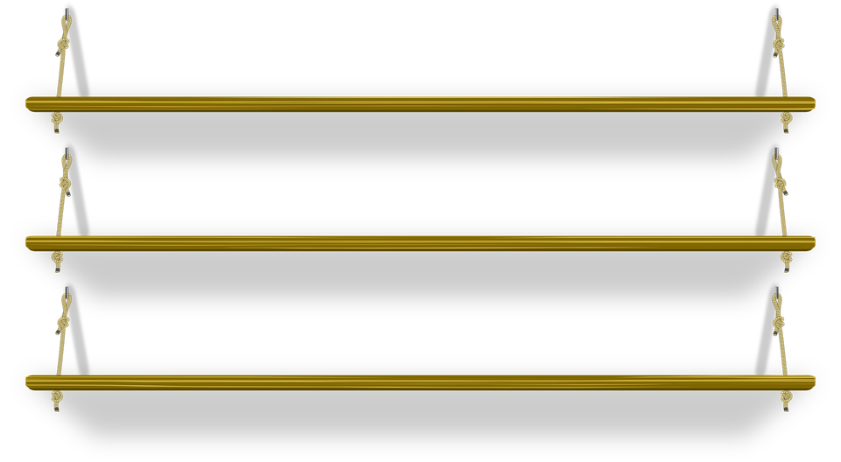






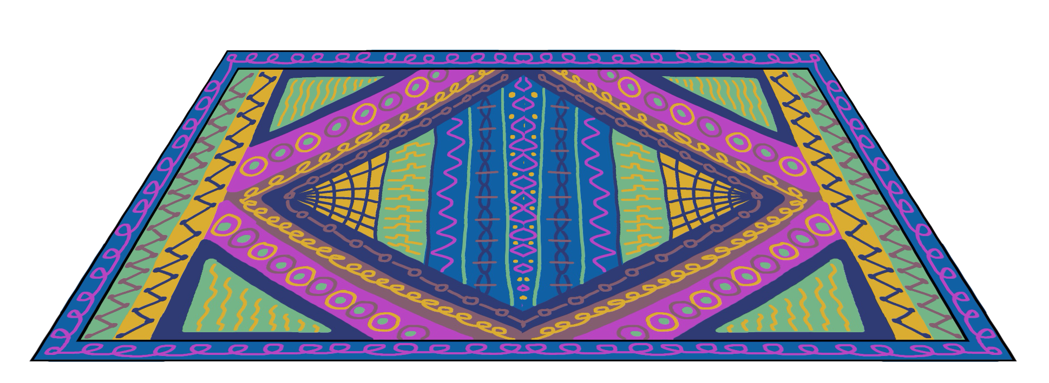
موضوع الدرس: استكشاف تمثيل معادلات الجمع والطرح بنماذج
أهداف الدرس
المفردات
تمهيد
نشاط تفاعلي
تدريبات
أمثلة
سجل الحضور
صفحة 101

Slide 2

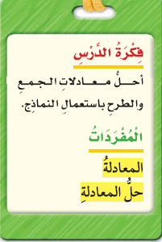

صفحة 102

Slide 3
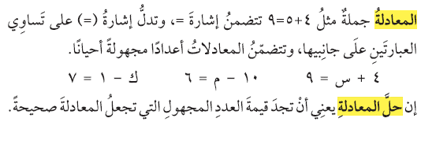
صفحة 103

Slide 4
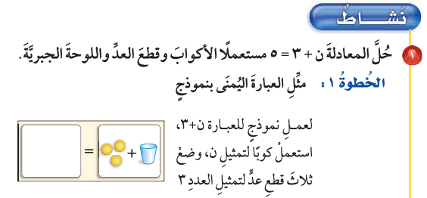
صفحة 104

Slide 5
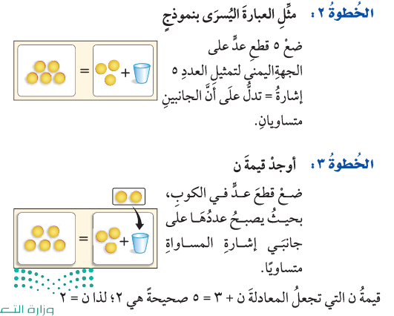
صفحة 105

Slide 6
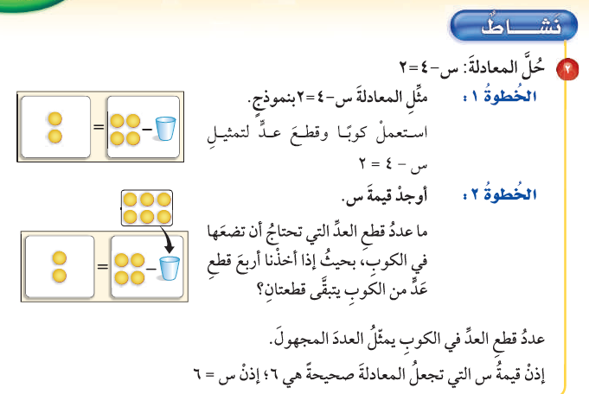
صفحة 106

Slide 7
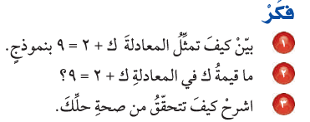

صفحة 107

Slide 8
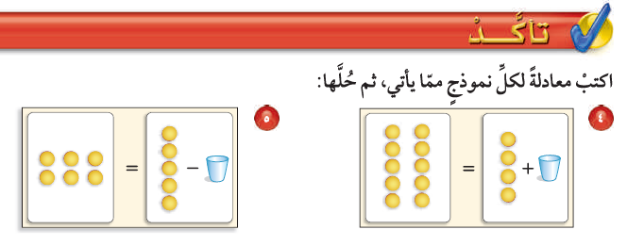
صفحة 108

Slide 9


صفحة 109

Slide 10


صفحة 110

